Slide 1
Conciencia social

Slide 2
Bethzy Alicia Gómez García
Se formó en temas de cultura de la legalidad en MUCD. Es líder juvenil de 18 años en Hermosillo Sonora.

Slide 3
PLANTEAMIENTO DEL PROBLEMA
Árbol de problemas
No hay seguridad en calles
Los lugares públicos no están bien cuidados
La colonia no esta en buenas condiciones
Efectos
Problemática
En la col. San Luis Hermosillo, Sonora no existen las actividades sociales, no hay juntas o interés por el bien común
Causas
falta de tiempo
Falta de interés
No existe el apoyo mutuo
Material elaborado por México Unido Contra la Delincuencia A.C. con fines educativos.

Slide 4
PLANTEAMIENTO DEL PROBLEMA
En la col. San Luis Hermosillo, Sonora no existen las actividades sociales, no hay juntas o interés por el bien común, lo cual es causado por la falta de interés y tiempo de parte de las personas. Lo que provoca que la colonia no esté en buenas condiciones, los lugares públicos no están bien cuidados y no hay seguridad en calles.

Slide 5
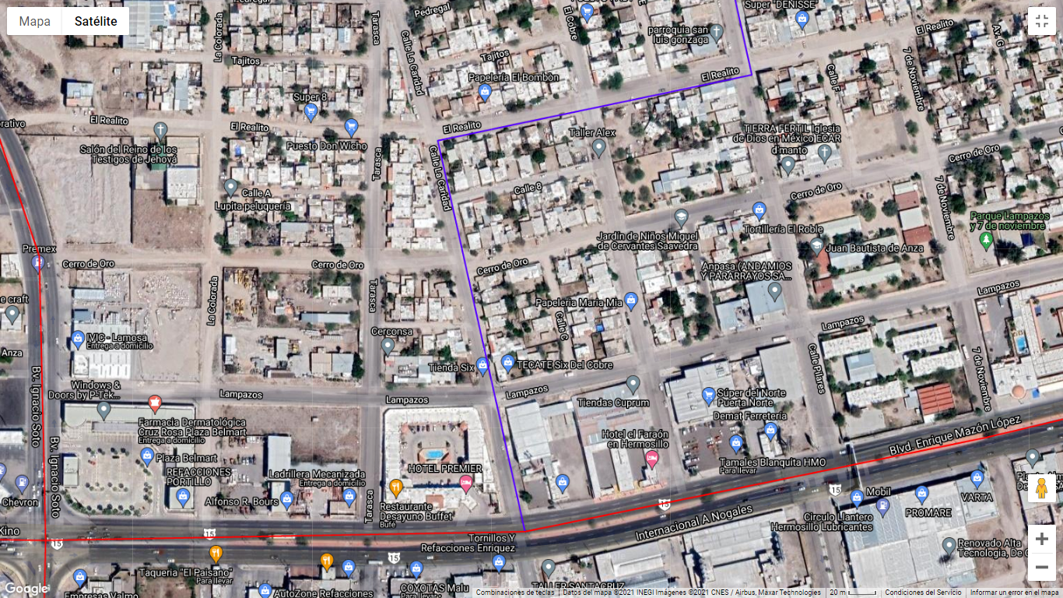
JUSTIFICACIÓN Y FUNDAMENTACIÓN
Delimitación Geográfica
Col San Luis Hermosillo, Sonora

Slide 6
JUSTIFICACIÓN Y FUNDAMENTACIÓN
Marcha Exploratoria
No hay valores sociales que impulsen el bien común con las personas de la col. San Luis.

Slide 7
OBJETIVO GENERAL
Generar conciencia social en los vecinos de la col San Luis en Hermosillo Sonora

Slide 8
OBJETIVOS ESPECÍFICOS
Concientizar a los vecinos de una manera agradable
Reunir gente con fines de crear un comité vecinal
Pedir recursos para poder empezar a mejorar las áreas de recreación

Slide 9
DESTINATARIOS O POBLACIÓN OBJETIVO
50 personas

Slide 10
PRODUCTOS O RESULTADOS ESPERADOS
Concientizar a los vecinos de una manera agradable
Actividad 1.Colocar volantes con valores en lugares visibles
Porcentaje de volantes divulgados en la colonia
Cantidad: 50
Frecuencia: mensual
Reunir gente con fines de crear un comité vecinal
Actividad 2. Invitar a los vecinos mediante carteles o reuniones
Porcentaje de personas que participan
Cantidad: 20
Frecuencia: Semanal
Pedir recursos para poder empezar a mejorar las áreas de recreación
Actividad 3. Elaborar oficio para la solicitud del apoyo
Porcentaje de oficios elaborados
Cantidad: 1
Frecuencia: mensual

Slide 11
PLAN DE ACCIÓN
Pedir recursos para poder empezar a mejorar las áreas de recreación
Concientizar a los vecinos de una manera agradable
Reunir gente con fines de crear un comité vecinal
Actividad 1. Colocar volantes con valores en lugares visibles
Actividad 2. Invitar a los vecinos mediante carteles o reuniones
Actividad 3. Elaborar oficio para la solicitud del apoyo
Del 30 de junio al 30 de julio del 2021
del 12 de junio al 30 de julio del 2021
Del 30 de julio al 20 de agosto 2021
Bethzy Gómez
Bethzy Gómez
Bethzy Gómez

Slide 12
RECURSOS
Actividad 1
Actividad 2
Actividad 3
Recursos humanos:
-Con dos personas
Recursos humanos:
-Unas 10 personas mínimo
Recursos humanos:
-Con unas 10 personas
Recursos financieros :
-Con 30 pesos
Recursos financieros:
-Ninguno ya que serán simplemente reuniones
Recursos financieros:
-se requiere de 50 pesos por persona
Recursos materiales:
-hojas blancas
-Hojas de color
-Impresiones
-Cinta adhesiva
Recursos materiales:
-Sillas para sentarse
Recursos materiales:
-palas
-cubetas
-cada vecino puede proporcionar una planta

Slide 13
RESULTADOS
1. Resultados cuantitativos (porcentaje) según indicadores.
2. Fotografías del antes y el después.
3. Resultado “no esperado”

